Slide 1
Gradient Boosting Decision Tree

Slide 2
アンサンブル学習について
精度の低い（性能の低い）学習モデルを複数組み合わせて、高精度なモデルを作成する手法のことをいう
以下のような種類が存在する
Boosting
Bagging (Bootstrap aggregation)
Stacking

Slide 3
BaggingとBoosting
Bagging
モデルを並列に組み合わせて学習させること
その際、ランダムにデータセットをサンプリングするkとで、異なるデータセットで学習した複数のモデルの出力を合体させる
Random forestに用いられる手法
Boosting
モデルを直列に組み合わせて学習させること
予測誤差を減らすように、モデルの出力を足し合わせていく
Xgboost, lightgbmなど

Slide 4
GBDTの概要
前のレクチャーで学んだ決定木（回帰木）を用いた高精度な機械学習モデル
回帰木を逐次的に学習していき、予測誤差を減少させていく手法をとっている（Boosting）

Slide 5
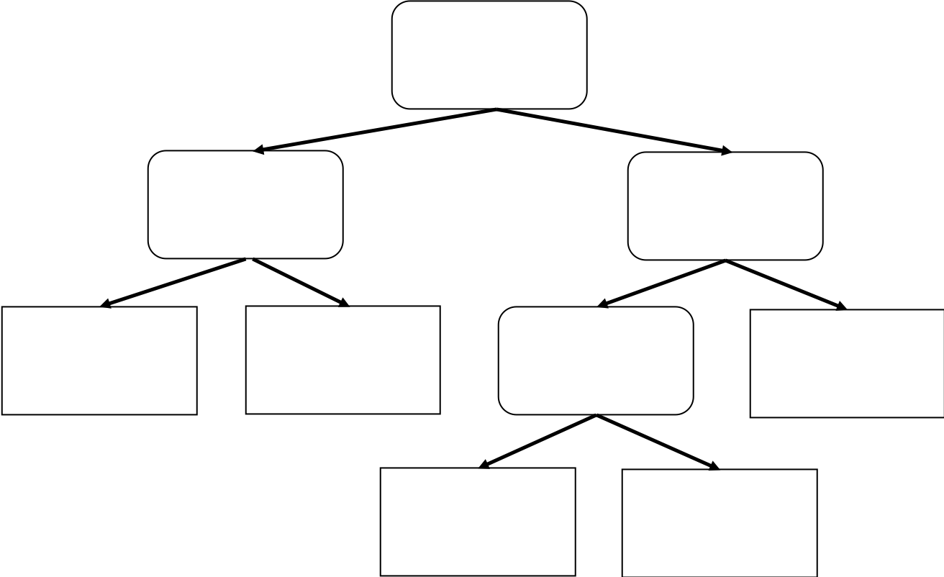





GBDTのアルゴリズム（概念図）
目的変数: $y_{target}$
予測誤差: $y_{target}−y_{pred}$
予測誤差: $y_{target}−y_{pred}$
・・・
予測値: $y_{pred}$
予測値: $y_{pred}$

Slide 6
GBDTの実装
Xgboost
LightGBM
CatBoost
DataRobotなどのAutoMLにも実装されており、ビジネスや分析の現場でも使い勝手が良く広く使われている

Slide 7
GBDTのまとめ
決定木を直列につないで、予測誤差を小さくしていくような手法
高精度で、ビジネスや分析コンペなどでは不可欠な存在になりつつある
実際の実装については、実装のレクチャにて学びます

